Slide 1
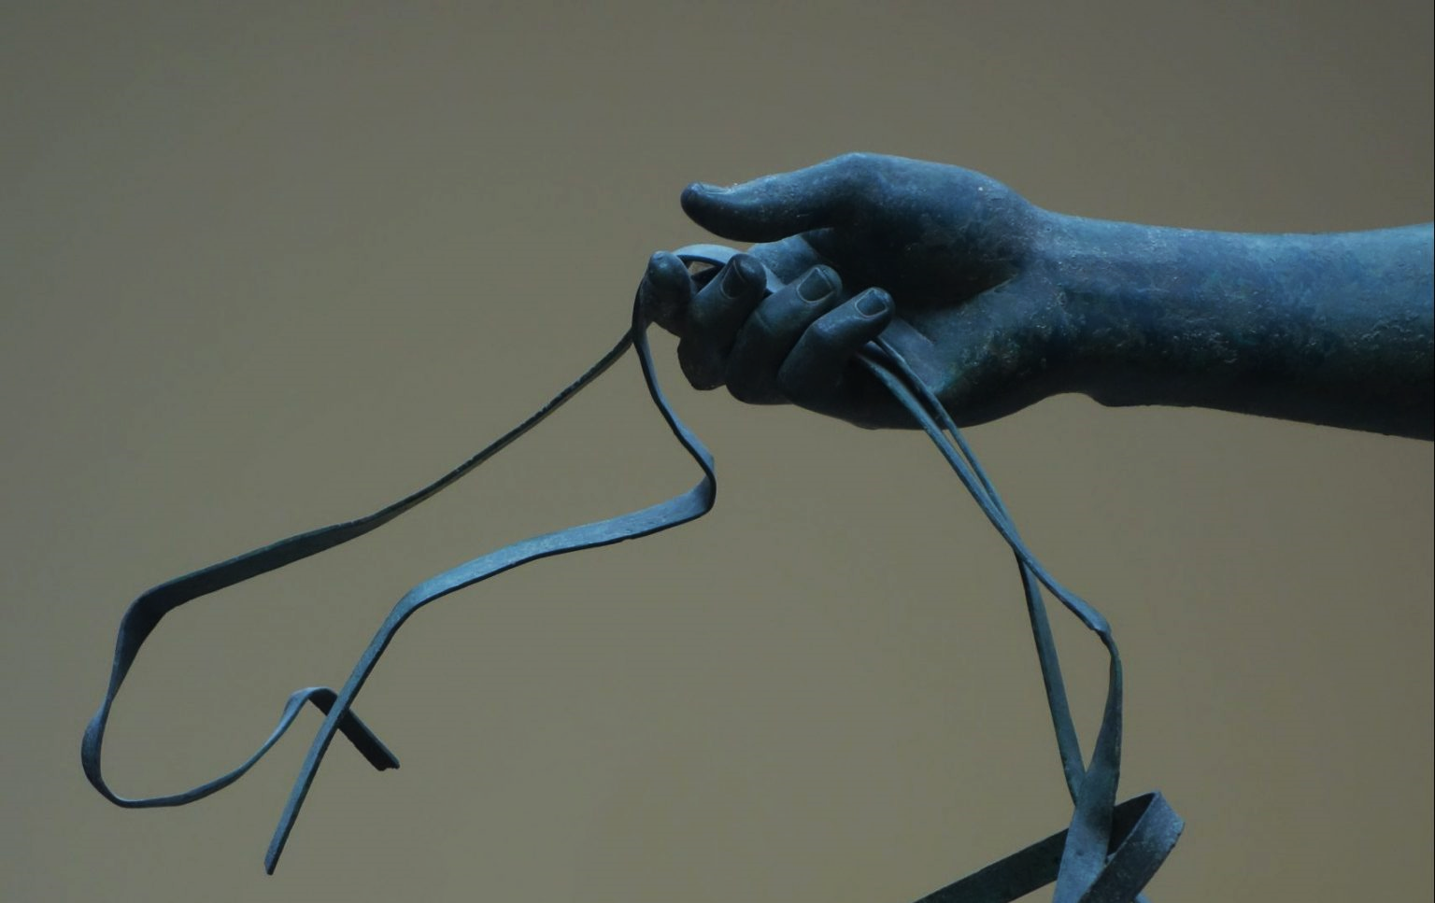
Explorer l'apparence spectrale
Charte Projet et Présentation Technique 25 Octobre 2024

Slide 2
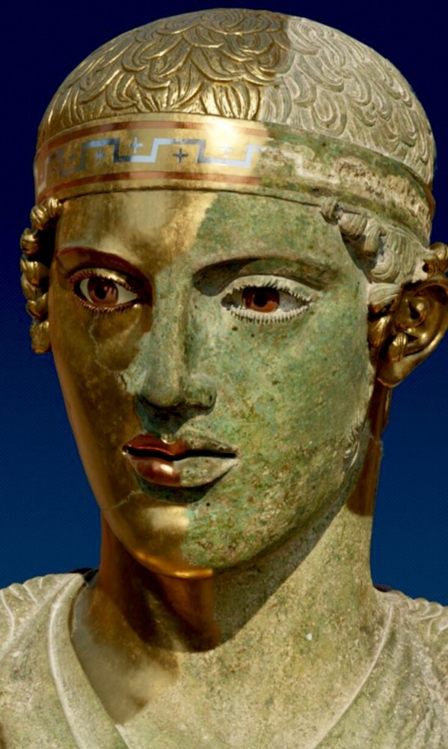
Problématique
Nous avons une modélisation 3D de l'Aurige de Delphes, une structure antique grecque. Nous voulons rétablir fidèlement son apparence originale selon le matériel avec lequel elle a été construite peu importe les conditions d'éclairage.
Pour cela nous allons explorer les différents aspects spectraux des couleurs.
2

Slide 3
Rôles
Chef de projet groupe 1: Jérémie HOFFNER
Chef de projet groupe 2: Victor MAURY
Groupe 1 (spectral) | Groupe 2 (numérique)
D'HERBOMEZ Laura | AMANIS Brahim
HOFFNER Jérémie | CHERIF Malek
KAUFMANN Noémie | GHARSALLI Yousr
MARECHAL Anthony | MAURY Victor
SALAT Clément | ROTHNEMER Juliette
2

Slide 4
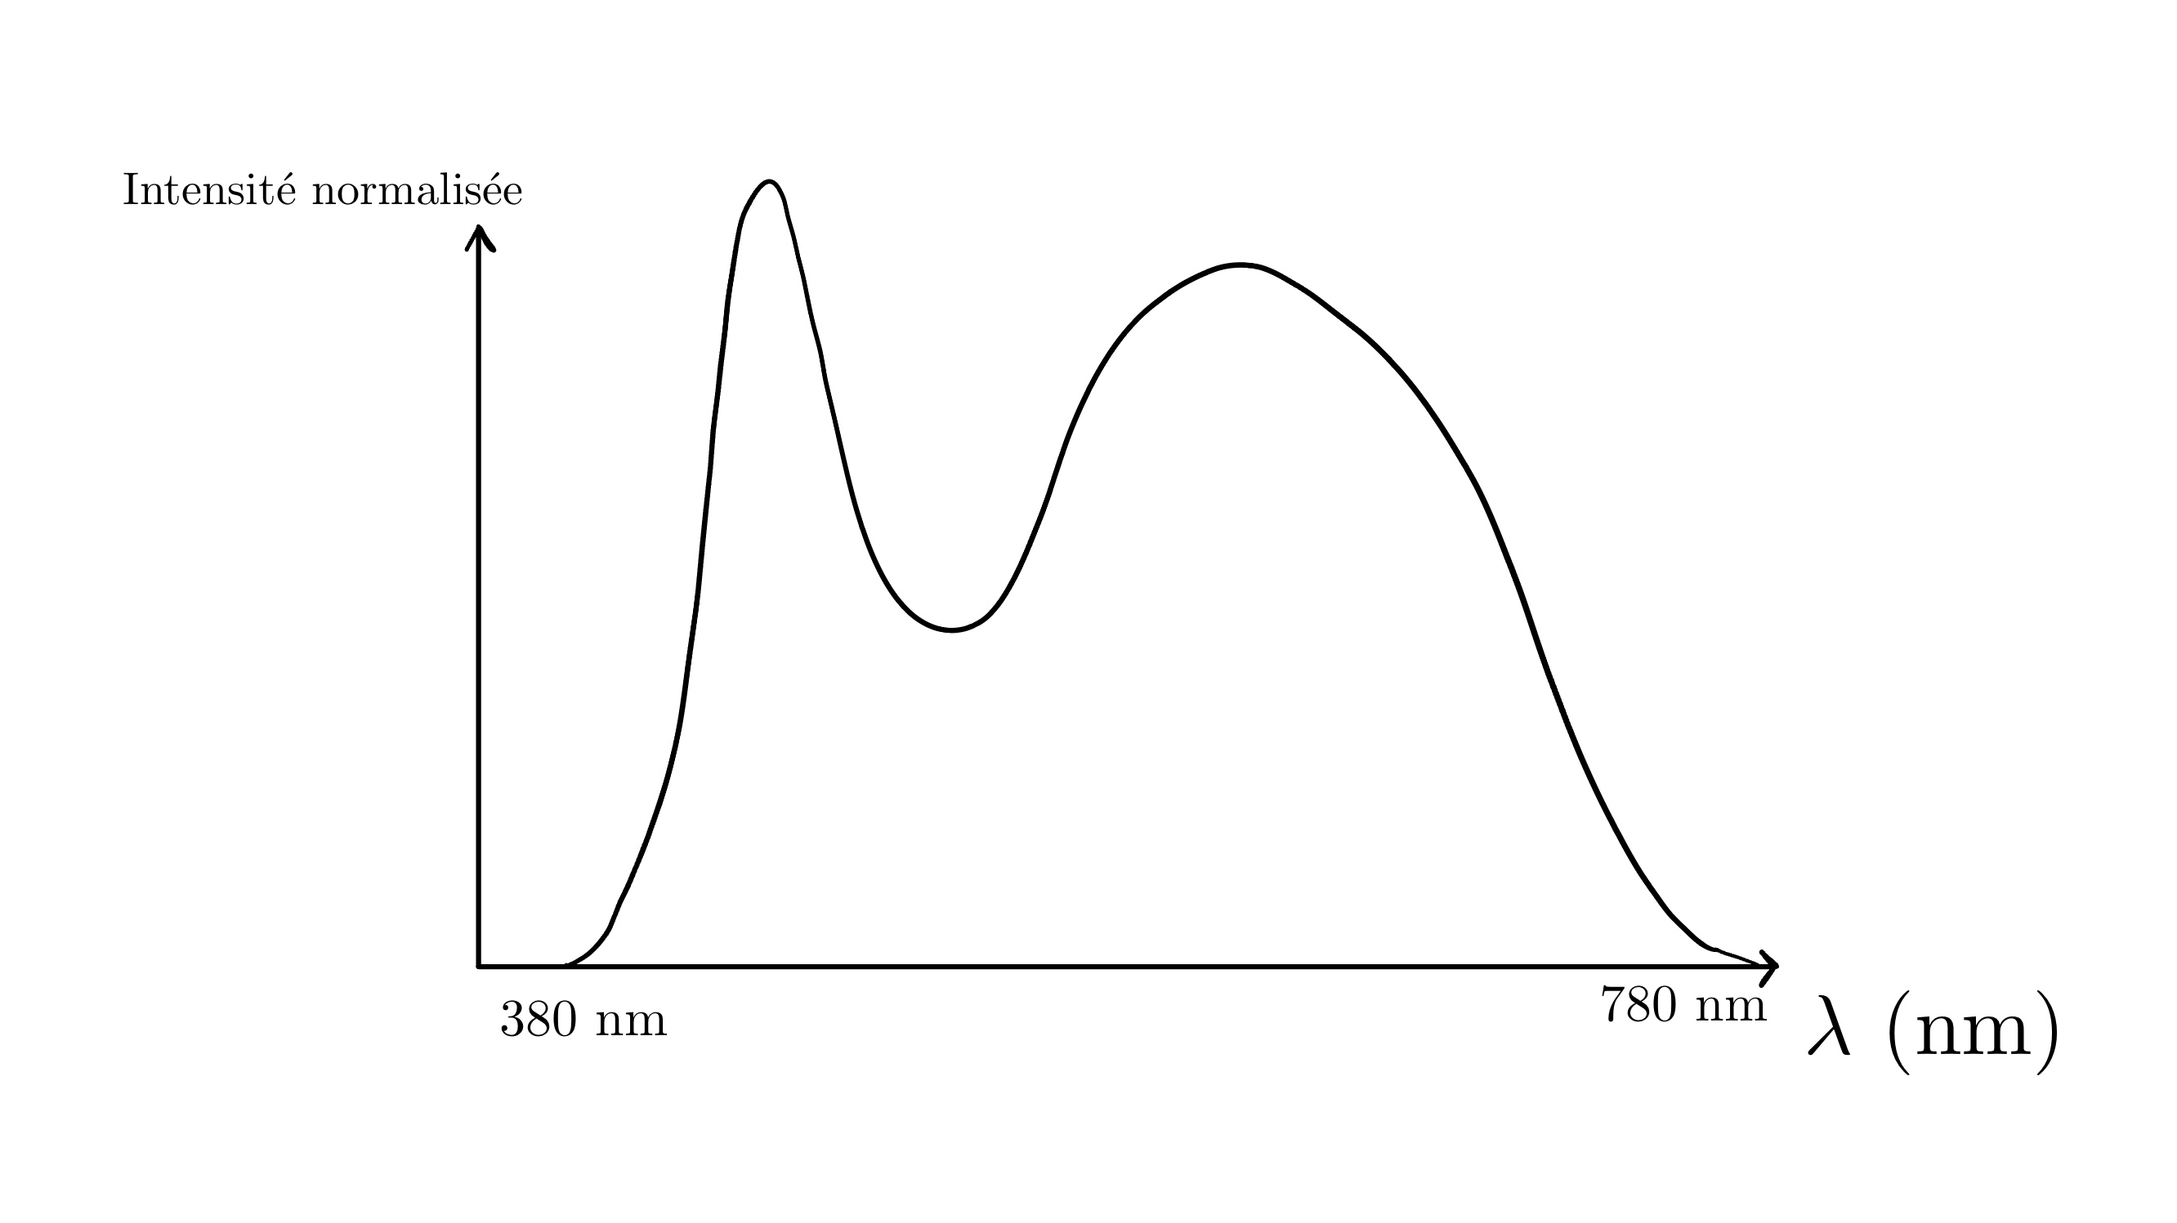
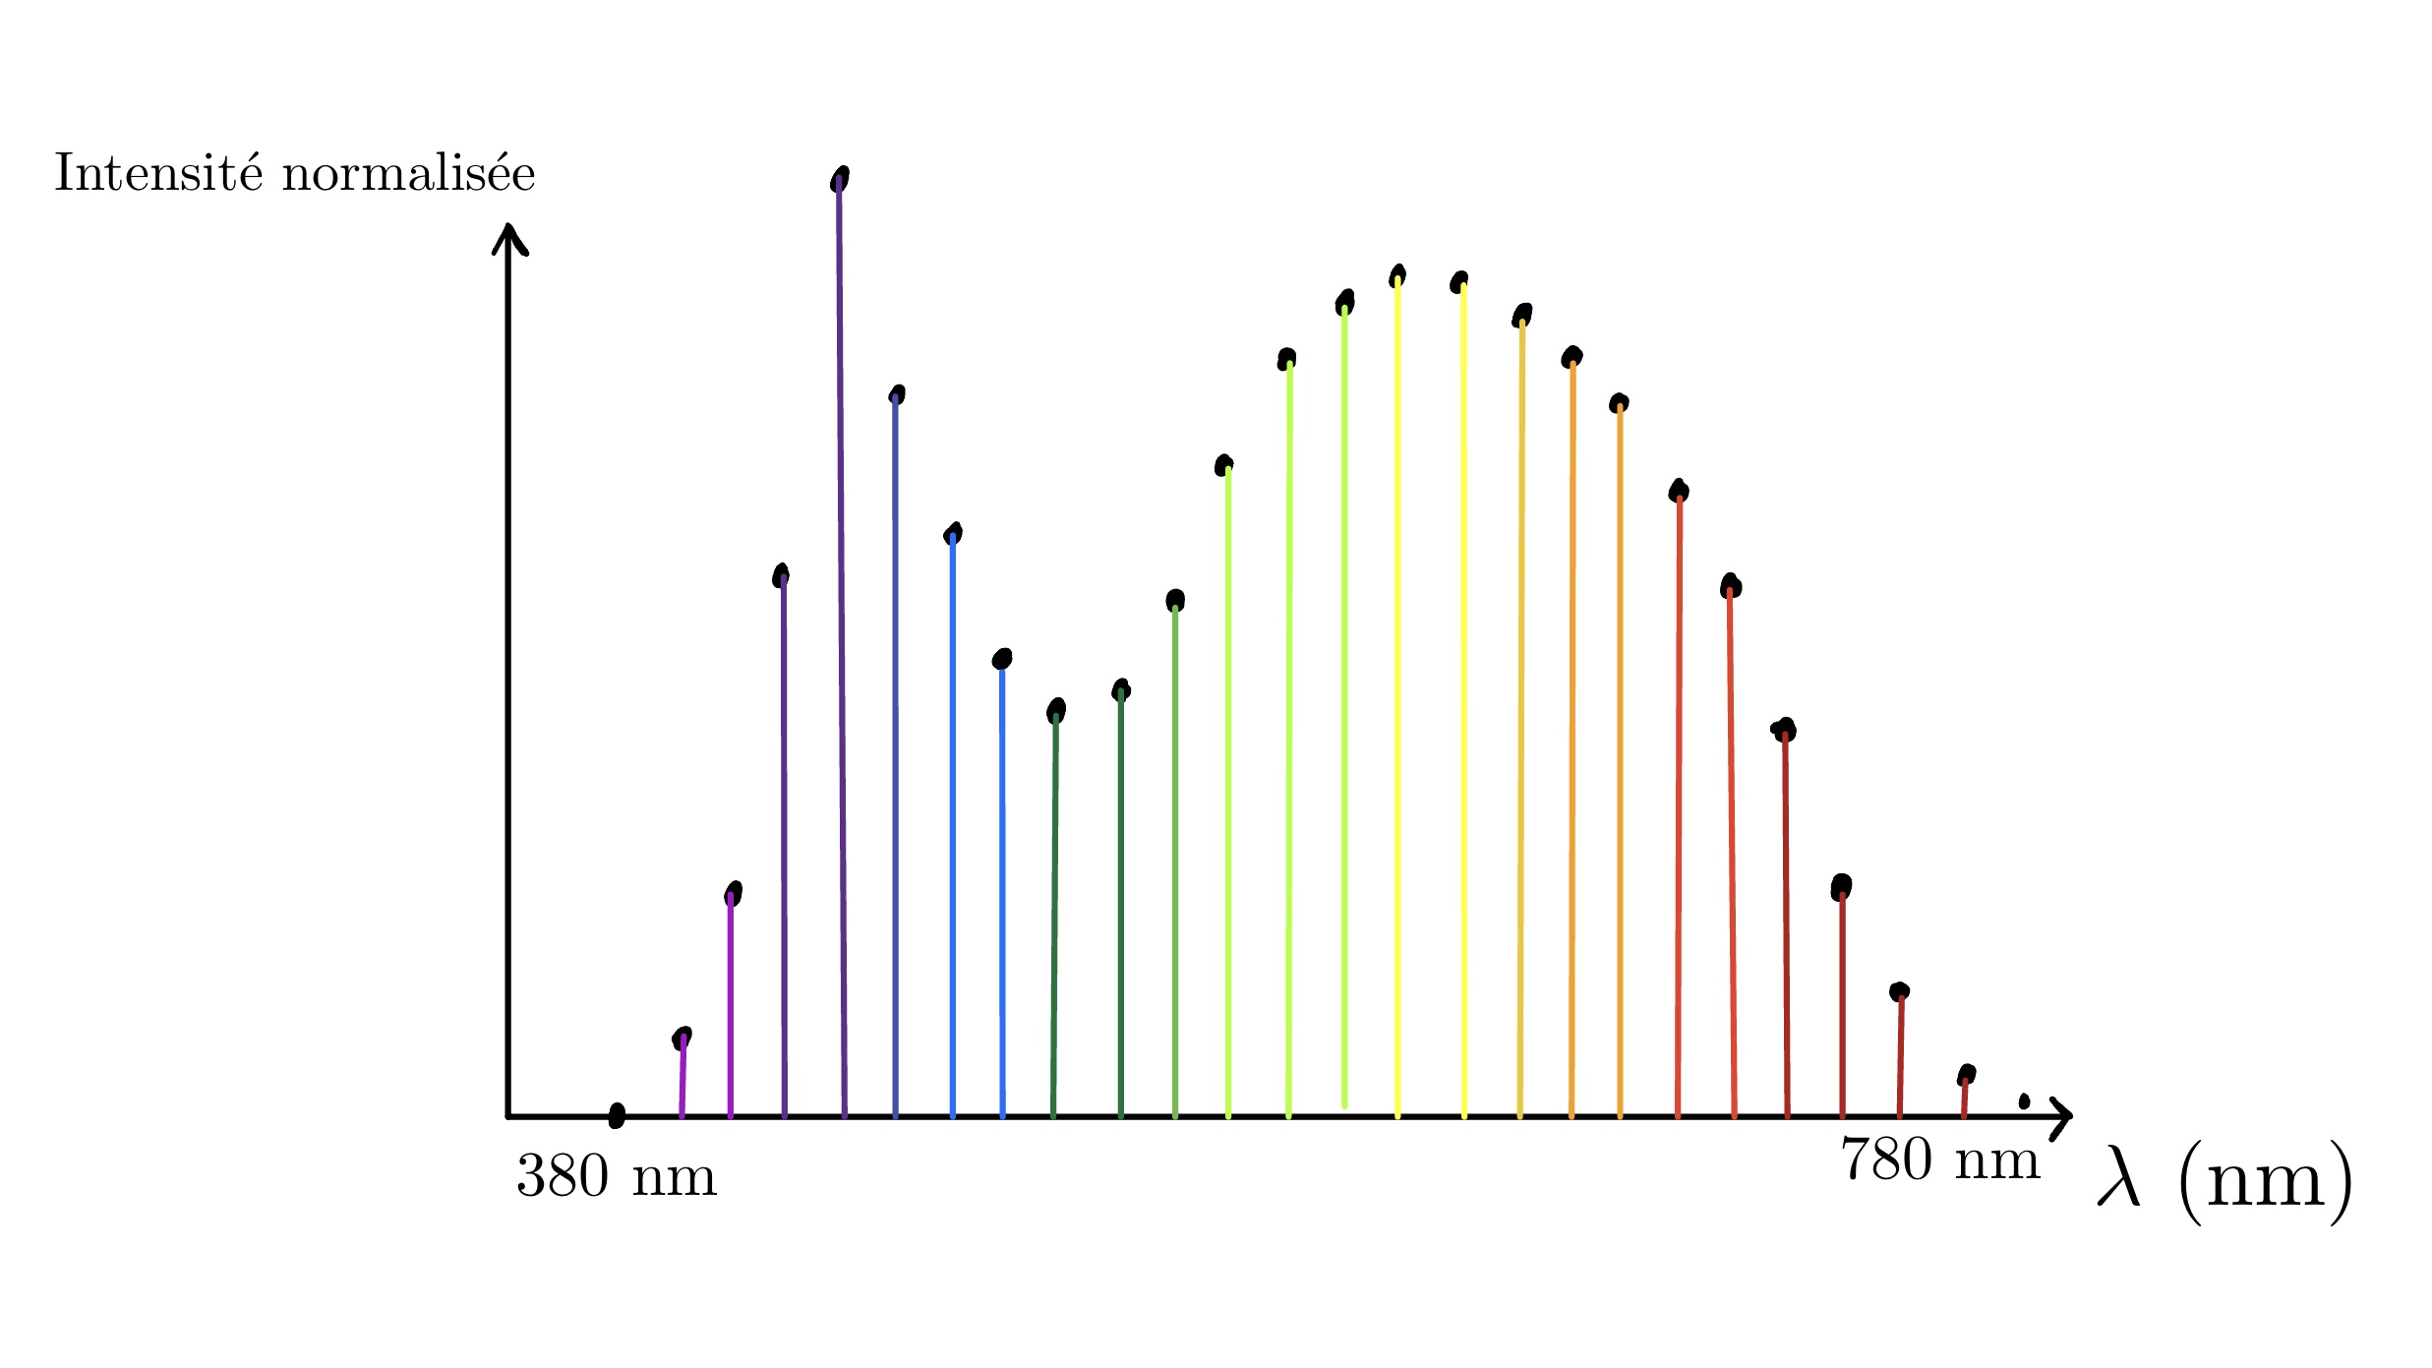
Présentation technique
Groupe 1:
4

Slide 5
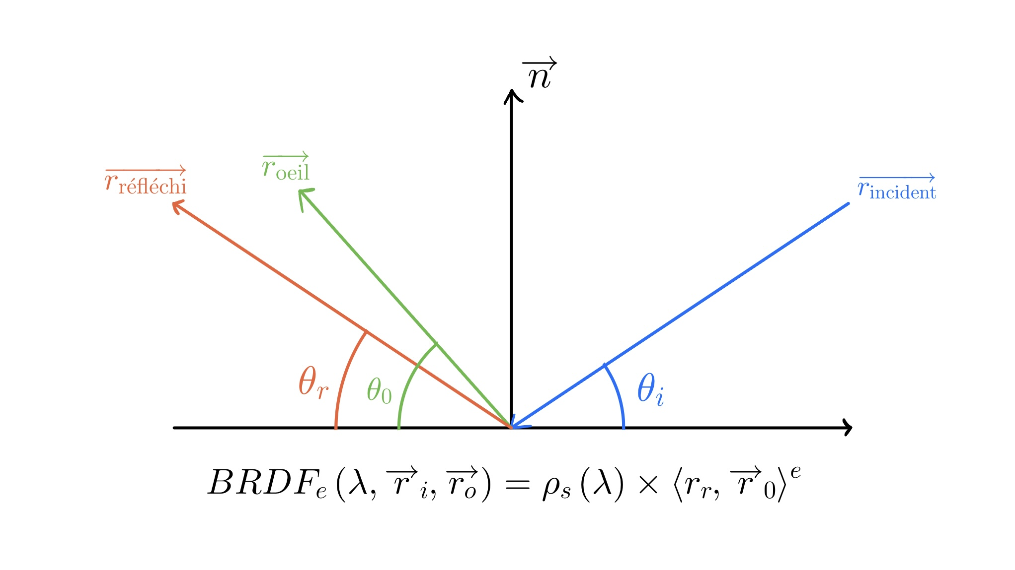
Présentation technique
Groupe 1:
5

Slide 6
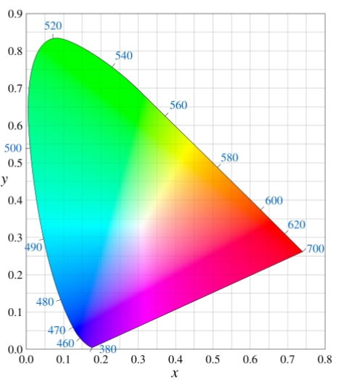
Présentation technique
Groupe 2:
6

Slide 7
Objectifs SMART du projet
Reproduire les apparences des différentes couleurs du ColorChecker connaissant ses caractéristiques spectrales d'ici la 4e semaine et valider les résultats de la simulation en comparant les couleurs observées à l’écran à celles mesurées en conditions réelles, en maintenant un écart chromatique ΔE inférieur à 10%, dans l'espace LAB ou LUV, d'ici la fin du projet.
Développer un outil de simulation prenant en compte les caractéristiques spectrales et photométriques des matériaux pour retrouver physiquement l’apparence de la statue d'ici 4 semaines.
Sous Blender, pour simuler différents matériaux, intégrer des paramètres personnalisables pour l'utilisateur, tels que l’albédo et la BRDF d'ici la fin du projet.
Reproduire l’apparence du bronze de l'Aurige de Delphes sous différents éclairages selon nos critères de validation d'ici la fin du projet.
7

Slide 8
Livrables
Charte projet et présentation technique (25-10-2024)
Rapport technique : principes physiques et calculs
Code documenté en python / MatLab
Base de données sur le colorchecker : fichier Excel (Confrontation des résultats avec les données de référence)
Bilans hebdomadaires
Un rendu 3D de l'Aurige sur Blender après simulation
8

Slide 9
Exclusions
Vérification de la validité du rendu final: Nous ne garantirons pas que la couleur du bronze obtenue sur la statue soit exacte.
Compatibilité multi-logiciels : se concentrer uniquement sur un (ou deux) langage(s) de programmation et implémentation sur Blender seulement.
Phénomènes lumineux avancés : Ne pas inclure la dispersion, les réflexions internes, diffraction, fluorescence.
9

Slide 10
Tâches
N° | Make/Buy | Tâche | Durée | Livrable
1 | Make | Mesures spectrales | 2 jours | Tableau de valeurs des spectres avec courbes. Mesure du spectre des 24 couleurs du ColorChecker pour chaque éclairage.
2 | Make | Récupérer les codes RGB de la photo du colorchecker (photo prise dans les mêmes conditions d’éclairage) | 1 jours | Tableau de valeur RGB + photo
3 | Make | Modélisation géométrique de la réflexion. | 5 jours | Code et documentation
4 | Make | Albédo du ColorChecker. | 1 jours | Tableau des valeurs de l’albédo
5 | Make | Vérification de la modélisation | 1 jours | Tableau de comparaison des valeurs RGB
6.1 | Make | Interaction lumière/matière version spectrale | 5 jours | Code et documentation
6.2 | Make | Interaction lumière/matière version XYZ | 5 jours | Code et documentation
7 | Make | Implémentation Blender | 5 jours | Fichier Blender
10

Slide 11
Jalons (diagramme de Gantt)​
Début: Lundi 4 novembre 2024
Fin: Vendredi 2 mai 2025
Marge: 1 jour
ACTIVITÉ | DÉBUT DU PLAN | DURÉE DU PLAN | DÉBUT RÉEL | DURÉE RÉELLE | POURCENTAGE ACCOMPLI | Jours
 |  |  |  |  |  | 1 | 2 | 3 | 4 | 5 | 6 | 7 | 8 | 9 | 10 | 11 | 12 | 13 | 14 | 15 | 16 | 17 | 18 | 19 | 20
Activité 00 : Début du projet | 1 | 0 | 1 | 0 | 0%
Activité 01 : Mesures spectrales | 1 | 2 | 1 | 2 | 0%
Activité 02 : Extraction des codes RGB à partir de la photo du ColorChecker | 1 | 1 | 1 | 1 | 0%
Activité 03 : Modélisation géométrique du phénomène de réflexion | 1 | 5 | 1 | 5 | 0%
Activité 04 : Calcul de l'albédo du ColorChecker | 3 | 1 | 3 | 1 | 0%
Activité 06.1 : Analyse de l'interaction lumière/matière version XYZ | 6 | 5 | 6 | 5 | 0%
Activité 06.2 : Analyse de l'interaction lumière/matière version spectrale | 6 | 5 | 6 | 5 | 0%
Activité 05 : Vérification et validation de la modélisation | 11 | 1 | 11 | 1 | 0%
Activité 07 : Implémentation dans Blender | 12 | 5 | 12 | 5 | 0%
Activité 08 : Fin du projet
11

Slide 12
Moyens
Logiciels: Python, Matlab, Blender
Spectromètre
ColorChecker
Ressources du Louvre (modélisation 3D de l'Aurige et albédo de son bronze)
Appareil photo
Ordinateur
12

Slide 13
Parties prenantes
C2RMF (Centre de Recherche et de Restauration des Musées de France) - Musée du Louvre, Paris
Archéovision - Bordeaux
Xavier Granier – Institut d'Optique d'Aquitaine
Timothé Picavet - LaBRI (Laboratoire Bordelais de Recherche en Informatique)
13

Slide 14
Risques
Risque | Cause | Effet (Coût/Délai/Qualité) | Probabilité (Niveau de 1 à 4) | Gravité (Niveau de 1 à 4) | Action à réaliser en conséquence
Temps d’exécution trop long (>30 mn) (Groupe1) | Taille des données | Délai : plus d’une semaine à optimiser le code | 2 | 4 | Reduction de dimensionnalité et de complexité/ changer de machine
Impossibilité d’obtenir des mesures | appareils de mesures défaillants | Délai : 3 jours | 1 | 2 | Obtenir un deuxième appareil
Manque de ressources | Le C2RMF ne donne pas la modélisation à temps | Délai : indéfini Qualité : Rendu loin de la réalité | 1 | 4 | Prendre un modèle issu de Blender
14

Slide 15
Opportunités
Opportunité | Effet (Coût/Délai/Qualité) | Probabilité (Niveau de 1 à 4) | Niveau d'impact (de 1 à 4)
Davantage de ressources du Louvre que prévu | Qualité: un meilleur rendu final | 1 | 2
Arrivée d'un intervenant expert dans le domaine | Délai : 2/3 j | 1 | 3
15

